Slide 1
Инсульт! Профилактика.

Slide 3
У людей с повышенным давлением в 7 раз чаще развиваются нарушения мозгового кровообращения (инсульты), в 4 раза чаще - ишемическая болезнь сердца, в 2 раза чаще поражаются сосуды ног.
Длительная текущая или тяжелая (160/100 и выше) артериальная гипертензия при отсутствии лечения на 50% повышает риск внезапной смерти.

Slide 10
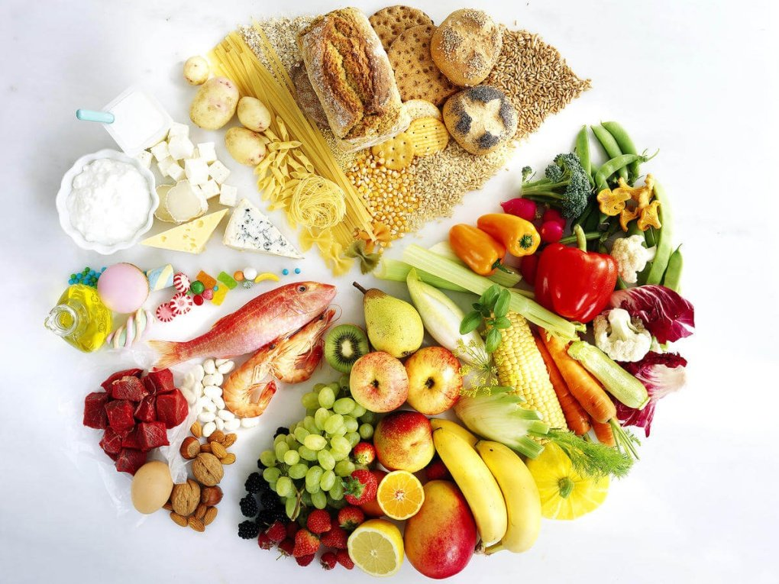

Slide 12
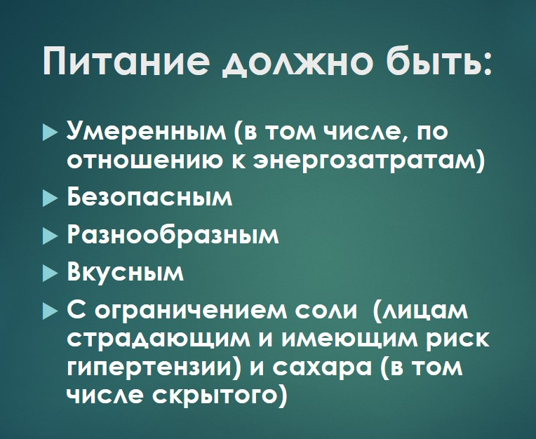

Slide 13
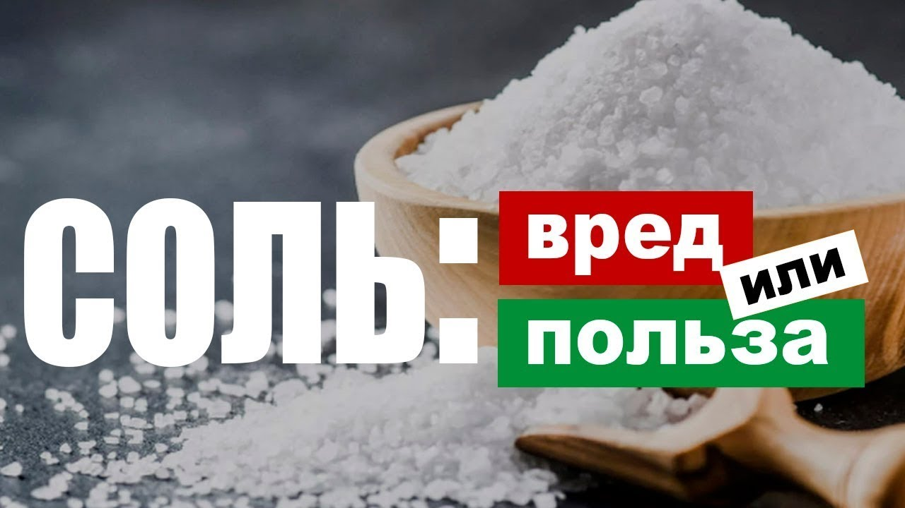

Slide 14
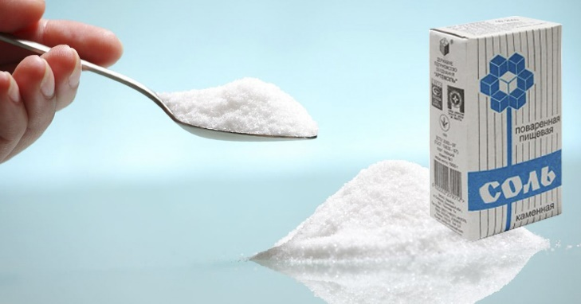
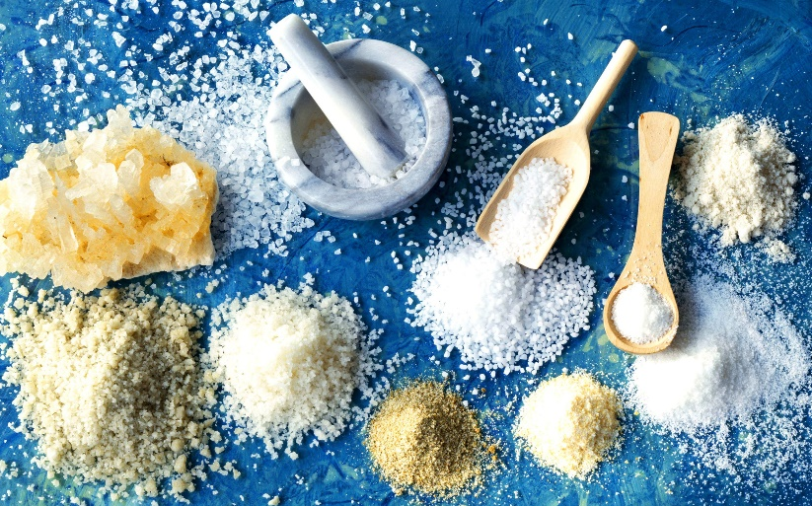
Поваренная соль, она же хлорид натрия, обычно называемый просто «соль», человеку необходима так же, как и любому другому живому существу. В то же время избыточное потребление натрия в виде поваренной соли повышает артериальное давление, что повышает риски сердечно-сосудистой системы и их осложнений - инфаркта, инсульта, сосудистой деменции, ретинопатии или внезапной смерти.

Slide 15
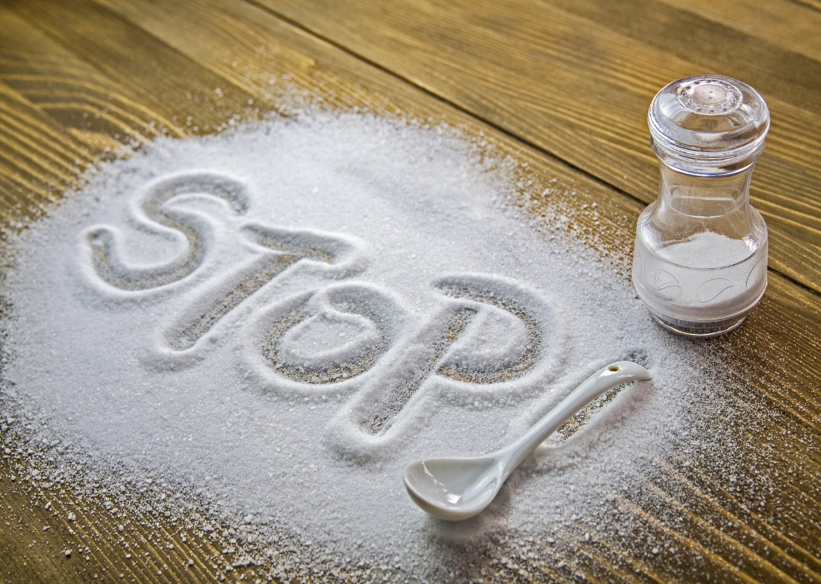
Специалисты Всемирной организации здравоохранения считают, что здоровому человеку, живущему в умеренном климате, требуется
не более 5 г соли в день.

Slide 16
5 грамм соли в сутки – это реально?!
Да! не досаливайте готовую пищу, в том числе блюда в организациях общественного питания, а также ограничьте потребление продуктов с высоким содержанием соли (соления, копчености, соевый соус и т.д.).

Slide 17
Йодированная соль – это обычная поваренная соль (хлорид натрия), в состав которой химическом путем добавлены йодид или йодат калия.

Slide 18
Рекомендованное количество йода человеку в соответствии с потребностями организма человека – 150-200 мкг/сут.
это обеспечивается 4-5 граммами йодированной соли.
Потребление йодированной соли способствует профилактике эндокринных нарушений и заболеваний нервной системы новорожденных и маленьких детей.

Slide 19
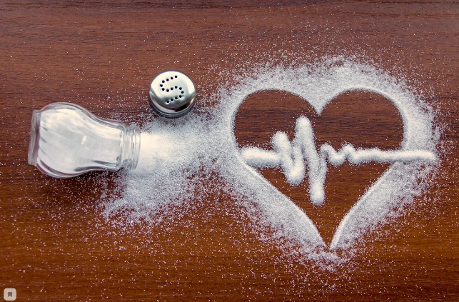
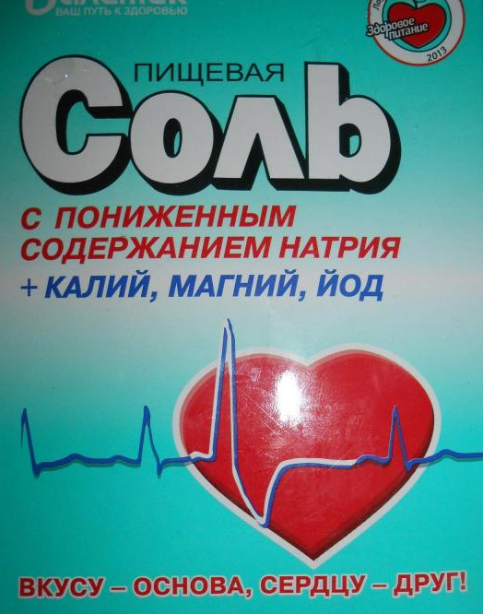
А если вы не готовы изменить характер питания?!
Можно заменить обычную поваренную соль минеральной солью с пониженным содержанием натрия и повышенным содержанием калия и магния – это признано эффективным методом диетической коррекции АД, в особенности у пожилых людей с гипертензией.

